Slide 1
Karl Marx (1818-1883)

Slide 2
Marx
Vita
Gioca
Il metodo
L'alienazione
Capitale
Riproduzione semplice e riproduzione estesa
Il problema della trasformazione
Le leggi del movimento del sistema capitalistico
Riferimenti bibliografici

Slide 3
1. vita

Slide 4
Karl Marx : la vita
Marx è nato nel 1818 in Prussia.
Nel 1842 emigrò a Parigi, dove conobbe Friedrich Engels (1820-1895), che fu suo amico e collaboratore per tutta la vita.
Nel 1845 fu espulso da Parigi e si trasferì a Bruxelles.
Nel 1848, su incarico della Lega dei Comunisti, scrisse insieme ad Engels il Manifesto del Partito Comunista .
Successivamente Marx partecipò alle rivolte del 1848. Quando queste rivolte si placarono, si trasferì a Londra.
Qui trascorse il resto della sua vita studiando nella biblioteca del British Museum.

Slide 5
2. opere

Slide 6
OPERE
Opere della gioventù (1841-45)
1841: Tesi di dottorato «Differenza tra la filosofia della natura di Democrito e quella di Epicuro»
Opere della pausa (1845-46)
Tesi su Feuerbach
Opere della maturazione teorica (1846-57)
1847: La miseria della filosofia . È un risposta alla filosofia della miseria di Proudhon
Opere della maturità (1857-84)
1843: Critica della filosofia del diritto di Hegel
1843: Sulla questione ebraica
1844: Manoscritti economici e filosofici del 1844 . È la prima opera in cui Marx realizza riflessioni economiche
1845: La Sacra Famiglia
L'ideologia tedesca
1848: Manifesto del Partito Comunista
1849: Lavoro salariato e capitale
1850: Lotte di classe in Francia dal 1848 al 1850
1852: Il 18 brumaio di Luigi Bonaparte
1857: Grundrisse o Elementi fondamentali per la critica dell'economia politica
1859: Un contributo alla critica dell'economia politica
1865: Salario, prezzo e profitto
1867: Capitale, volume I ( ultimo durante la vita di Marx)
1885: Capitale, volume II
1894: Capitale, volume III
Questa classificazione è abbastanza controversa, alcuni sostengono che vi sia una rottura nel 1845-46, che indica un “Marx ideologico” prima di quella data e un “Marx scientifico” dopo. Altri dicono che c'è una perfetta continuità tra le opere, che sono complementari e affrontano aspetti diversi della realtà.
Entrambe le posizioni hanno del vero, ci sono continuità e rotture.

Slide 7
3. Il metodo

Slide 8
materialismo storico
Marx per tutta la sua vita si è posto l'obiettivo di spiegare i processi di trasformazione sociale.
Il metodo utilizzato da Marx è stato solitamente chiamato materialismo storico.
Marx non definisce mai esplicitamente cosa sia il materialismo storico, motivo per cui i dibattiti sulla questione non sono risolti.
Marx cerca di superare il dualismo tra empirismo e idealismo speculativo (Hegel):
  Marx parte dalla realtà, cioè dal modo in cui appaiono i fenomeni. Allo stesso modo, la realtà è anche il punto di arrivo della conoscenza.
  Attraverso l'astrazione, che deve partire dalla realtà, è possibile dare un senso alla storia, ritrovare le sue leggi di movimento.

Slide 9
materialismo storico
Marx sosteneva che gli economisti classici avevano confuso le leggi del movimento dell’economia con le leggi naturali, senza tenere conto che queste leggi erano specifiche di una particolare fase della storia umana.
Non esiste un unico modo per organizzare le relazioni economiche tra gli individui.
Marx distingueva tra struttura della società e sovrastruttura .
La struttura della società, o base economica, comprende i modi di produzione, scambio, distribuzione e consumo.
La sovrastruttura comprende aspetti istituzionali, politica, religione, arte, ecc.

Slide 10
materialismo storico
Le trasformazioni della struttura economica (il modo di produzione) esercitano un'influenza decisiva sulla sovrastruttura, cioè sulle istituzioni e sull'ambiente culturale.
Ecco perché nel Manifesto dice la famosa frase “La storia di tutte le società fino ad oggi è la storia della lotta di classe” (p. 9).
“ Nella produzione sociale che realizzano, gli uomini entrano in determinati rapporti necessari e indipendenti dalla loro volontà; Questi rapporti di produzione corrispondono ad uno stadio definito di sviluppo delle sue forze produttive materiali . L'insieme di questi rapporti di produzione costituisce la struttura economica della società, il suo vero fondamento, su cui si ergono le sovrastrutture giuridiche e politiche e alla quale corrispondono determinate forme di coscienza sociale. Il modo di produzione della vita materiale condiziona il processo della vita sociale, politica e intellettuale in generale. Non è la coscienza degli uomini che determina il loro essere, ma, al contrario, il loro essere sociale determina la loro coscienza”. (Contributo alla critica dell'economia politica, pp. 7-8)

Slide 11
materialismo storico
Per ogni modo di produzione, Marx distingue tra le forze produttive e i rapporti sociali di produzione.
In ogni modo di produzione vi è uno sviluppo delle forze produttive. Ma ad un certo punto i rapporti sociali di produzione diventano un ostacolo all’ulteriore sviluppo di queste forze.
Quando ciò accade, scoppia una crisi e si verifica il passaggio ad un altro modo di produzione.

Slide 12
4. Alienazione

Slide 13
L'alienazione
Il concetto di alienazione (tratto da Hegel) fu sviluppato nei Manoscritti economico-filosofici (1844) .
Esistono tre dimensioni dell’alienazione:
  I lavoratori sono alienati dal proprio lavoro, cioè il prodotto del proprio lavoro gli è estraneo
  I lavoratori sono alienati nel processo produttivo. Il lavoro non è un mezzo attraverso il quale il lavoratore realizza se stesso, bensì è lavoro forzato. L'uomo lavora solo perché ha bisogno di soddisfare i suoi bisogni.
  Il lavoratore si vede alienato. Non avendo la possibilità di esprimere la sua umanità attraverso il suo lavoro, gli viene negata la possibilità di essere umano.
Nella società capitalista gli individui non si realizzano attraverso il lavoro, ma il lavoro è un mezzo per ottenere un salario e poter così soddisfare i propri bisogni.
Nel Capitale il concetto di alienazione cede il posto al feticismo della merce. Alcuni dicono che questo sia parte della rottura di Marx del 1845-46, altri interpreti dicono che questi due concetti sono in realtà due facce della stessa medaglia.
Tutto ciò poggia su una concezione del lavoro diversa da quella dell’economia classica. Il lavoro è un'attività attraverso la quale l'uomo realizza se stesso, dove l'uomo manifesta la sua umanità.

Slide 14
5. Il Capitale

Slide 15
Introduzione
“ La mia ricerca ha portato al risultato che sia le condizioni giuridiche che le forme politiche non possono essere comprese da sole o da quello che è stato chiamato lo sviluppo generale dello spirito umano, ma, al contrario, si trovano nelle condizioni materiali della vita, nella totalità di cui Hegel raggruppa, secondo il procedimento degli inglesi e dei francesi del XVIII secolo, sotto il nome di “società civile”, ma era necessario cercare l'anatomia della società civile nell'economia politica” ( Contributo alla critica della economia politica)

Slide 16
La merce
Marx inizia la sua opera analizzando la merce, dopo aver chiarito nella prefazione che questo è il capitolo dell'opera più difficile da comprendere.
“La ricchezza delle società in cui domina il modo di produzione capitalistico si presenta come una 'enorme accumulazione di merci' , e la merce individuale come la forma elementare di quella ricchezza. La nostra indagine, quindi, comincia con l'analisi della merce …” ( Il Capitale , p.43).
Ogni merce è necessariamente un valore d'uso, un oggetto utile (questo non vale al contrario, non ogni valore d'uso è necessariamente una merce).
Il valore di scambio delle merci “ si presenta come un rapporto quantitativo , la proporzione in cui valori d’uso di un tipo vengono scambiati con valori d’uso di un altro tipo…” ( Il Capitale , p.45).
Le merci sono il segno visibile della ricchezza, ma ciò non implica per Marx che siano l’essenza della ricchezza o del valore .

Slide 17
La merce
“Prendiamo altre due merci, ad esempio il grano e il ferro. Qualunque sia il suo rapporto di scambio, può sempre essere rappresentato da un'equazione in cui una certa quantità di grano è equiparata a una qualsiasi quantità di ferro, ad esempio: 1 quarto di grano = a quintali di ferro. Cosa denota questa equazione? Che c'è qualcosa di comune, della stessa grandezza, in due cose diverse, entrambe in 1 quarto di grano come in a quintali di ferro”. ( Il Capitale , pp.45-6).
C'è qualcosa in comune tra le due cose che le rende commensurabili. Questa cosa in comune non può essere una proprietà fisica, poiché proprio nello scambio viene astratto il valore d'uso.
L’unica qualità che rimane è che tutte le merci sono il prodotto del lavoro umano. Questa è l’unica cosa che tutte le merci hanno in comune.

Slide 18
La merce
Tutte le merci sono prodotti del lavoro, considerato come lavoro umano astratto (cioè astraendo dalla qualità concreta del lavoro del muratore, del tessitore, ecc.). Il lavoro astratto è “il dispendio di forza lavoro umana senza riguardo al modo in cui è stato speso” ( Il Capitale, p.47).
Un bene ha valore solo perché in esso è cristallizzato astrattamente il lavoro umano. Il valore di scambio è il modo in cui il valore si manifesta (valore e valore di scambio non sono la stessa cosa).
Il valore è misurato dalla quantità di lavoro contenuta in quel valore d'uso (la quantità di lavoro necessaria in media per produrlo, o tempo di lavoro socialmente necessario).

Slide 19
La duplice natura del lavoro
“Così come la giacca e la tela sono valori d’uso qualitativamente diversi, sono qualitativamente diversi i mestieri attraverso i quali vengono a esistere : quello del sarto e quello del tessitore. Se queste cose non fossero valori d’uso qualitativamente diversi, e quindi il prodotto di lavoro utile qualitativamente diverso, non potrebbero in alcun modo essere contrapposte come merci . "Non si scambia una giacca con una giacca, un valore d'uso con lo stesso valore d'uso." ( Capitale, p. 51).
Cioè, affinché le merci esistano, deve esserci una divisione sociale del lavoro, dove lavori qualitativamente diversi producono valori d’uso diversi.
I lavori, anche se qualitativamente diversi, rappresentano tutti un dispendio di forza lavoro umana.
Quando questi lavori vengono eseguiti in modo autonomo, indipendente e privato, i prodotti assumono la forma di merci.

Slide 20
La forma del valore o del valore di scambio
Marx analizza quattro forme, fino a introdurre la forma moneta:
  Forma semplice di valore
  Forma di valore totale o visualizzata
  Forma generale del valore
  Forma di denaro

Slide 21
forma semplice di valore
20 metri di tela = 1 giacca
Forma relativa del valore
Forma equivalente di valore
In questo caso la tela esprime il suo valore nella giacca. Il valore della tela può essere espresso solo in un'altra merce. La merce equivalente, in questo caso la giacca, fornisce il materiale per l'espressione del valore di un'altra merce. Se l’equazione viene invertita, allora la tela diventa la forma equivalente e la giacca la forma relativa del valore.
Equiparando la tela alla giacca, riduciamo il lavoro del tessitore e del sarto, che sono qualitativamente diversi, a ciò che hanno in comune, cioè il lavoro astrattamente umano.
La forma del valore non esprime valore in generale, ma grandezza di valore, determinata quantitativamente. 1 giacca e 20 metri di tela richiedono lo stesso tempo di lavoro.

Slide 22
La forma TOTALE del valore
20 metri di tela = 1 giacca o
=10 libbre di tè o
= 40 libbre di caffè o
= 1 quarto di grano o
= 2 once d'oro o
= ½ tonnellata di ferro
Eccetera.
“Attraverso la sua forma di valore , la tela ora non è più solo in relazione sociale con una singola classe di merci, ma con il mondo delle merci”. (Capitale, p.78).
Questa forma di valore visualizzata è composta da una somma di semplici espressioni di valore relativo.
Se la tela può essere scambiata con qualsiasi altra merce, allora qualsiasi altra merce può esprimere il suo valore nella tela.
Si ottiene così la forma generale del valore

Slide 23
Forma generale del valore
1 giacca =
10 libbre di tè =
40 libbre di caffè =
1 quarto di grano =
2 once d'oro =
½ tonnellata di ferro =
ecc. =
20 metri di tela
Ora tutte le merci rappresentano il loro valore nella stessa merce. La sua forma di valore è semplice e comune a tutti, è una forma generale di valore .
In questo caso, la tela è l'equivalente generale.

Slide 24
forma Monetaria
20 metri di tela =
1 giacca =
10 libbre di tè =
40 libbre di caffè =
1 quarto di grano =
½ tonnellata di ferro =
ecc. =
2 once d'oro
Qualsiasi merce può assumere la forma di un equivalente generale. Questa merce che funziona come equivalente generale adempie la funzione di denaro.
Questa forma non si differenzia in alcun modo dalla forma generale del valore, salvo che l'oro è ora l'equivalente generale. Per consuetudine sociale la forma dell'equivalente generale è stata definitivamente fissata nella merce oro.
La semplice espressione relativa del valore nella merce che funziona già come merce monetaria è la forma del prezzo: 20 metri di tela = 2 once d'oro

Slide 25
Il feticismo delle merci
“Se gli oggetti d’uso diventano merci, è solo perché sono prodotti del lavoro privato svolto indipendentemente l’uno dall’altro”. (Il Capitale, pag. 89),
Nel sistema capitalista, il lavoratore ha bisogno del prodotto degli altri per la sua sussistenza e per ottenere i mezzi di produzione. Il produttore fa parte della produzione sociale totale, partecipando in modo indipendente alla divisione sociale del lavoro.
La merce media il rapporto tra individui e produzione sociale. La natura sociale del lavoro esiste solo nei prodotti, che diventano merci e stabiliscono tra loro rapporti sociali che i loro produttori non possono stabilire, perché svolgono il lavoro in modo autonomo.
Le merci stabiliscono tra loro rapporti sociali, mentre i produttori si relazionano con le cose, con le merci.
Quando i produttori devono prendere le loro decisioni di produzione, poiché non possono coordinare o pianificare la produzione, devono rispettare il prezzo, o la forma di valore dei beni. Cioè devono mettersi sotto il comando di ciò che producono.
Questa distorsione è ciò che Marx chiama feticismo della merce.

Slide 26
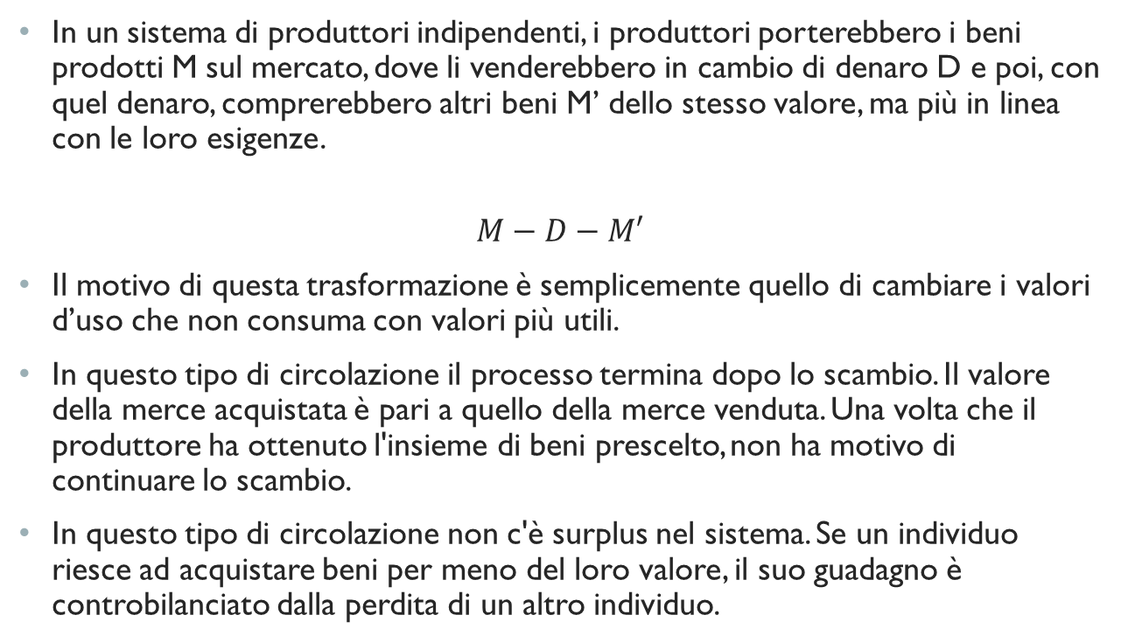
La circolazione delle merci in un sistema di produttori indipendenti
In un sistema di produttori indipendenti, i produttori porterebbero i beni prodotti M sul mercato, dove li venderebbero in cambio di denaro D e poi, con quel denaro, comprerebbero altri beni M’ dello stesso valore, ma più in linea con le loro esigenze.
$$M−D−M′$$
Il motivo di questa trasformazione è semplicemente quello di cambiare i valori d’uso che non consuma con valori più utili.
In questo tipo di circolazione il processo termina dopo lo scambio. Il valore della merce acquistata è pari a quello della merce venduta. Una volta che il produttore ha ottenuto l'insieme di beni prescelto, non ha motivo di continuare lo scambio.
In questo tipo di circolazione non c'è surplus nel sistema. Se un individuo riesce ad acquistare beni per meno del loro valore, il suo guadagno è controbilanciato dalla perdita di un altro individuo.

Slide 27
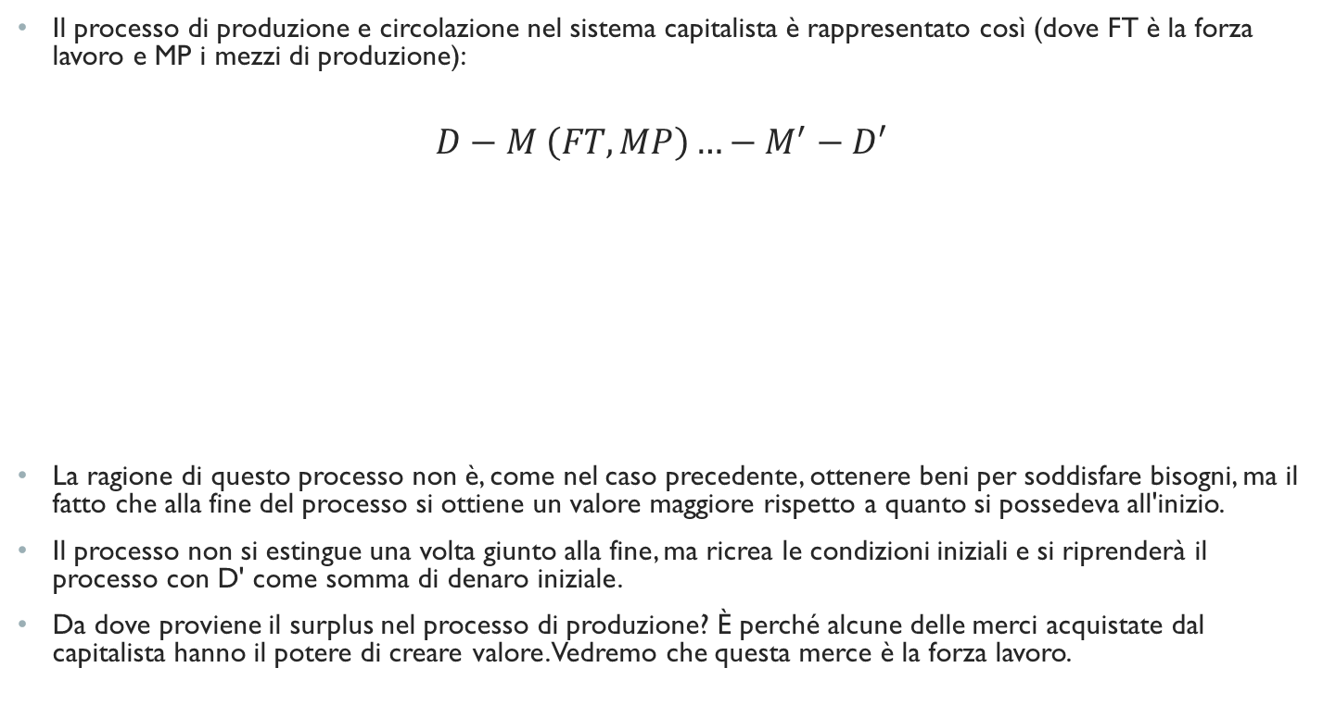
Circolazione nella produzione capitalistica
Il processo di produzione e circolazione nel sistema capitalista è rappresentato così (dove FT è la forza lavoro e MP i mezzi di produzione):
$$D−M \left(FT, MP\right)…−M^{′}−D′$$
La ragione di questo processo non è, come nel caso precedente, ottenere beni per soddisfare bisogni, ma il fatto che alla fine del processo si ottiene un valore maggiore rispetto a quanto si possedeva all'inizio.
Il processo non si estingue una volta giunto alla fine, ma ricrea le condizioni iniziali e si riprenderà il processo con D' come somma di denaro iniziale.
Da dove proviene il surplus nel processo di produzione? È perché alcune delle merci acquistate dal capitalista hanno il potere di creare valore. Vedremo che questa merce è la forza lavoro.
Il denaro compra merci, forza lavoro e mezzi di produzione.
Attraverso il processo produttivo, con MP e FT si ottiene un diverso insieme di beni M'
I beni M' vengono scambiati con la somma di denaro D'>D

Slide 28
Lo sfruttamento
Marx adottò la teoria del valore-lavoro.
La società capitalista si basa sullo sfruttamento dei lavoratori da parte dei capitalisti.
Marx distingueva tra lavoro e forza lavoro:
Lavoro
Pratica concreta di qualche attività produttiva
Forza lavoro
Potenziale/capacità del lavoratore di svolgere un'attività produttiva
La forza lavoro è ciò che il lavoratore vende
“Per forza lavoro o capacità lavorativa intendiamo l’insieme delle facoltà fisiche e mentali che esistono nella corporeità, nella personalità vivente di un essere umano e che egli mette in moto quando produce valori d’uso di qualsiasi genere”. ( Capitale, pag. 203)

Slide 29
Lo sfruttamento
Il valore della forza lavoro è il mezzo di sussistenza necessario per la riproduzione del lavoratore (e della sua famiglia). Corrisponde cioè ad un salario di sussistenza.
Una volta che il capitalista ha acquisito la forza lavoro, acquisisce il diritto di utilizzarla durante tutta la giornata lavorativa, durante la quale cercherà di far lavorare l'operaio quanto più possibile.
Il numero di ore della giornata lavorativa supera il valore della forza lavoro, cioè il numero di ore necessarie a produrre i mezzi di sussistenza del lavoratore.
Cioè, in un’economia che produce surplus, la quantità di lavoro giornaliero che i lavoratori forniscono in una giornata lavorativa è maggiore della quantità di lavoro richiesta per produrre i loro mezzi di sussistenza.

Slide 30
Lo sfruttamento
Lavoro necessario
+
Plus lavoro
=
Lavoro sociale totale
Lavoro necessario per produrre i mezzi di sussistenza necessari a tutti i lavoratori dell'economia
Lavoro aggiuntivo al lavoro necessario svolto durante la giornata lavorativa
Quantità totale di lavoro svolto nell’economia

Slide 31
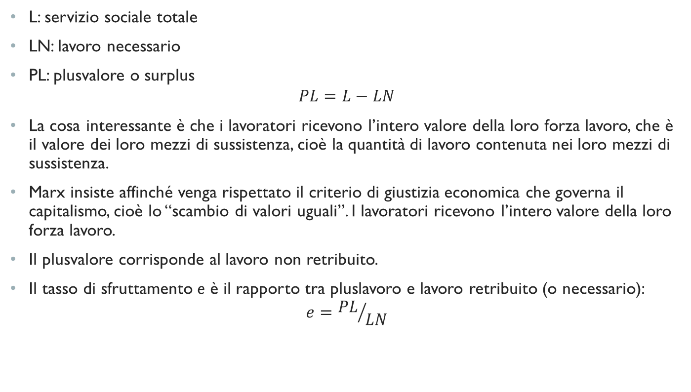
Il plusvalore
L: servizio sociale totale
LN: lavoro necessario
PL: plusvalore o surplus
$$PL=L−LN$$
La cosa interessante è che i lavoratori ricevono l’intero valore della loro forza lavoro, che è il valore dei loro mezzi di sussistenza, cioè la quantità di lavoro contenuta nei loro mezzi di sussistenza.
Marx insiste affinché venga rispettato il criterio di giustizia economica che governa il capitalismo, cioè lo “scambio di valori uguali”. I lavoratori ricevono l’intero valore della loro forza lavoro.
Il plusvalore corrisponde al lavoro non retribuito.
Il tasso di sfruttamento e è il rapporto tra pluslavoro e lavoro retribuito (o necessario):
$$e={PL}/{LN}$$

Slide 32
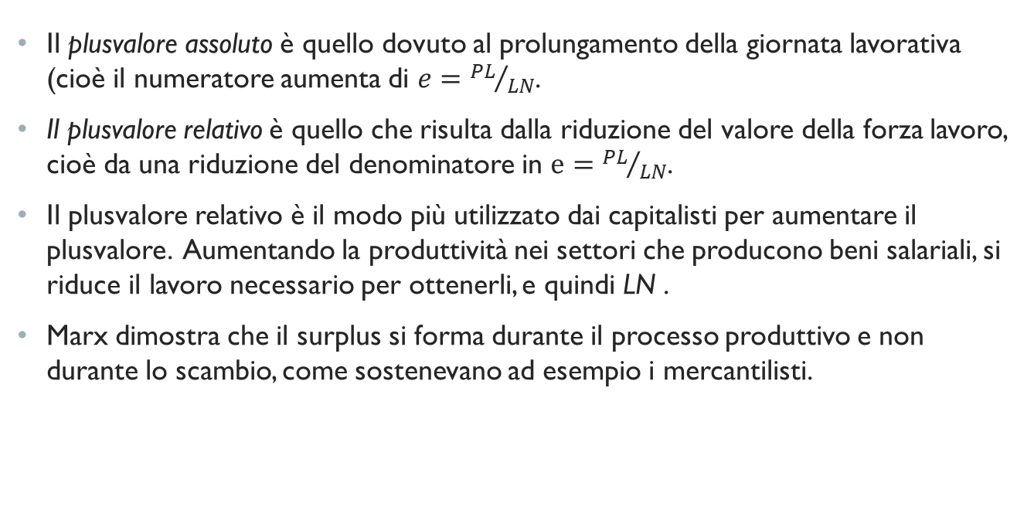
Plusvalore relativo e assoluto
Il plusvalore assoluto è quello dovuto al prolungamento della giornata lavorativa (cioè il numeratore aumenta di $e={PL}/{LN}$.
Il plusvalore relativo è quello che risulta dalla riduzione del valore della forza lavoro, cioè da una riduzione del denominatore in $e={PL}/{LN}$.
Il plusvalore relativo è il modo più utilizzato dai capitalisti per aumentare il plusvalore. Aumentando la produttività nei settori che producono beni salariali, si riduce il lavoro necessario per ottenerli, e quindi LN .
Marx dimostra che il surplus si forma durante il processo produttivo e non durante lo scambio, come sostenevano ad esempio i mercantilisti.

Slide 33
il capitale
Per Marx il capitale è una relazione sociale di produzione. È la capacità di controllare i mezzi di produzione e la stessa forza lavoro.
L'origine del capitale coincide con la formazione di una classe di lavoratori espropriati dei loro mezzi di produzione.
Avvenuta nel passaggio dal feudalesimo al capitalismo, è quella che Marx chiamava accumulazione originaria .

Slide 34
6. Riproduzione semplice e riproduzione allargata

Slide 35
Riproduzione semplice
La riproduzione semplice e la riproduzione allargata sono state discusse nel Libro II del Capitale
Nel caso della riproduzione semplice, i livelli di produzione rimangono costanti periodo dopo periodo. Se c'è un surplus, sarà utilizzato per il consumo di lusso o per il consumo dei lavoratori disoccupati o improduttivi, ma non per l'acquisto di mezzi di produzione.
Esistono due settori, uno che produce mezzi di produzione (settore 1) e uno che produce beni di consumo (settore 2).
Il sistema è riproducibile quando la quantità di mezzi di produzione da essi generati è pari alla quantità utilizzata nei processi produttivi dei due settori. Cioè in questo caso il settore 1 produce solo per sostituire il valore dei mezzi di produzione (compensare l'ammortamento), e quello dei beni di consumo, quanto necessario come mezzo di sussistenza per i lavoratori più la quota utilizzata come consumo di lusso o dai lavoratori disoccupati . Il surplus viene speso solo in beni di consumo, non vi sono investimenti in nuovi mezzi di produzione.

Slide 36
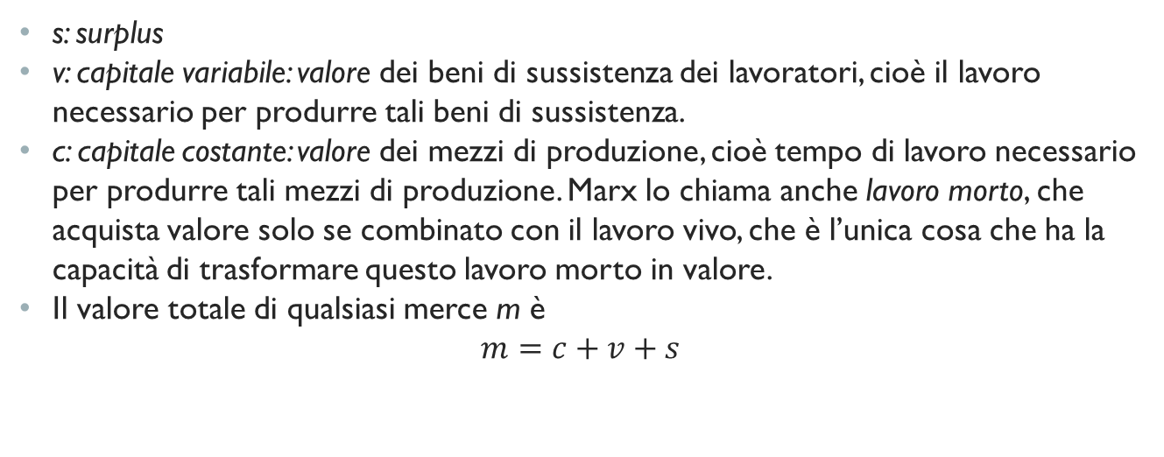
Riproduzione semplice
s: surplus
v: capitale variabile: valore dei beni di sussistenza dei lavoratori, cioè il lavoro necessario per produrre tali beni di sussistenza.
c: capitale costante: valore dei mezzi di produzione, cioè tempo di lavoro necessario per produrre tali mezzi di produzione. Marx lo chiama anche lavoro morto, che acquista valore solo se combinato con il lavoro vivo, che è l’unica cosa che ha la capacità di trasformare questo lavoro morto in valore.
Il valore totale di qualsiasi merce m è
$$m=c+v+s$$
c in questo caso non è lo stock di capitale, ma il flusso di servizi di quel capitale utilizzato per la merce m, cioè materie prime, carburante, ammortamento dei macchinari, ecc.

Slide 37
esempio
Supponiamo che la giornata lavorativa duri 8 ore e che la produzione dei beni di sussistenza di un lavoratore richieda 5 ore. Allora v = 5. Supponiamo che anche i servizi di capitale utilizzati in una giornata siano pari a c = 5. Poiché la giornata lavorativa è composta da 8 ore, il lavoro non retribuito o pluslavoro è s = 3.
In questo caso m = 13, il capitale totale utilizzato è c + v = 10 e il tasso di sfruttamento s/v = 3/5=60%.

Slide 38
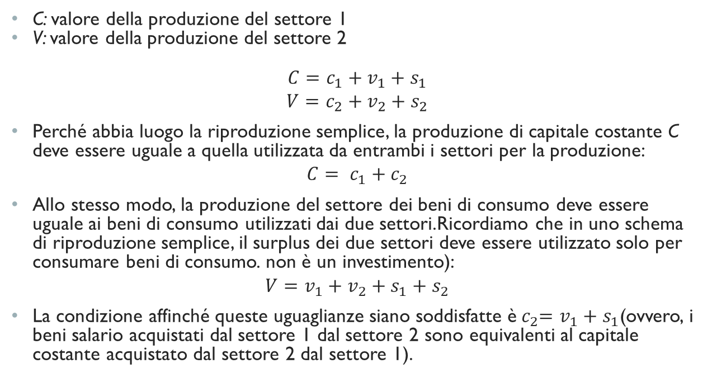
Riproduzione semplice
C: valore della produzione del settore 1
V: valore della produzione del settore 2
$$\begin{matrix}C=c_{1}+v_{1}+s_{1} \\ V=c_{2}+v_{2}+s_{2}\end{matrix}$$
Perché abbia luogo la riproduzione semplice, la produzione di capitale costante C deve essere uguale a quella utilizzata da entrambi i settori per la produzione:
$$C= c_{1}+c_{2}$$
Allo stesso modo, la produzione del settore dei beni di consumo deve essere uguale ai beni di consumo utilizzati dai due settori.Ricordiamo che in uno schema di riproduzione semplice, il surplus dei due settori deve essere utilizzato solo per consumare beni di consumo. non è un investimento):
$$V=v_{1}+v_{2}+s_{1}+s_{2}$$
La condizione affinché queste uguaglianze siano soddisfatte è${ c}_{2}=$ $v_{1}+s_{1}$(ovvero, i beni salario acquistati dal settore 1 dal settore 2 sono equivalenti al capitale costante acquistato dal settore 2 dal settore 1).

Slide 39
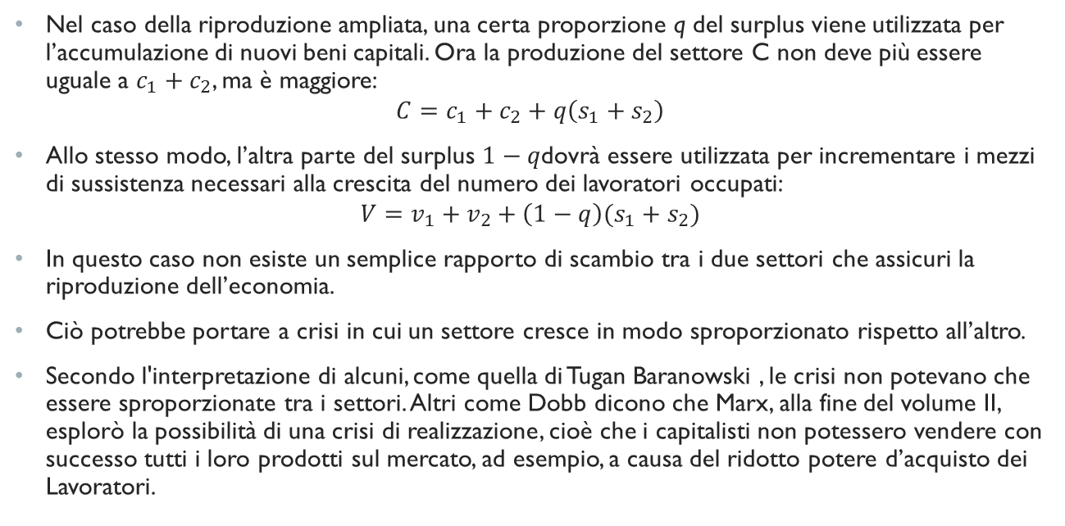
Riproduzione allargata
Nel caso della riproduzione ampliata, una certa proporzione q del surplus viene utilizzata per l’accumulazione di nuovi beni capitali. Ora la produzione del settore C non deve più essere uguale a $c_{1}+c_{2}$, ma è maggiore:
$$C=c_{1}+c_{2}+q\left(s_{1}+s_{2}\right)$$
Allo stesso modo, l’altra parte del surplus $1−q$dovrà essere utilizzata per incrementare i mezzi di sussistenza necessari alla crescita del numero dei lavoratori occupati:
$$V=v_{1}+v_{2}+\left(1−q\right)(s_{1}+s_{2})$$
In questo caso non esiste un semplice rapporto di scambio tra i due settori che assicuri la riproduzione dell’economia.
Ciò potrebbe portare a crisi in cui un settore cresce in modo sproporzionato rispetto all’altro.
Secondo l'interpretazione di alcuni, come quella di Tugan Baranowski , le crisi non potevano che essere sproporzionate tra i settori. Altri come Dobb dicono che Marx, alla fine del volume II, esplorò la possibilità di una crisi di realizzazione, cioè che i capitalisti non potessero vendere con successo tutti i loro prodotti sul mercato, ad esempio, a causa del ridotto potere d’acquisto dei Lavoratori.
Questo tipo di differenze interpretative sono molto comuni in letteratura. In questo caso, il fatto che tali questioni siano affrontate nei volumi II e III, pubblicati postumi e curati da Engels, tali differenze risultano accentuate poiché, trattandosi di un'opera incompiuta, alcuni aspetti non sono del tutto chiari.

Slide 40
Le crisi
M – D – M'
Prima metamorfosi
Seconda metamorfosi
“Nessuno può vendere senza che qualcun altro acquisti da lui. Ma nessuno ha bisogno di comprare subito solo perché ha venduto”. (Il Capitale, vol. I, p.138)
“Queste forme comportano la possibilità, ma solo la possibilità, di crisi. Perché questa possibilità si sviluppi e diventi realtà è necessario tutto un insieme di condizioni che ancora non esistono, in alcun modo, a livello della semplice circolazione delle merci. (Ib., p.139)

Slide 41
Say
Marx rigetta la legge di Say
Interpretazioni delle crisi in Marx:
  Crisi dovuta al sottoconsumo
  Crisi dovuta allo squilibrio tra settori
  Crisi derivate dalla legge della caduta tendenziale del saggio del profitto

Slide 42
7. Il problema della trasformazione

Slide 43
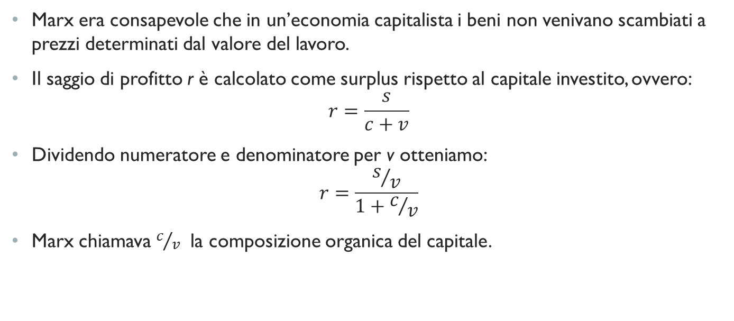
Il problema della trasformazione
Marx era consapevole che in un’economia capitalista i beni non venivano scambiati a prezzi determinati dal valore del lavoro.
Il saggio di profitto r è calcolato come surplus rispetto al capitale investito, ovvero:
$$r=\frac{s}{c+v}$$
Dividendo numeratore e denominatore per v otteniamo:
$$r=\frac{s/v}{1+c/v}$$
Marx chiamava $c/v$ la composizione organica del capitale.

Slide 44
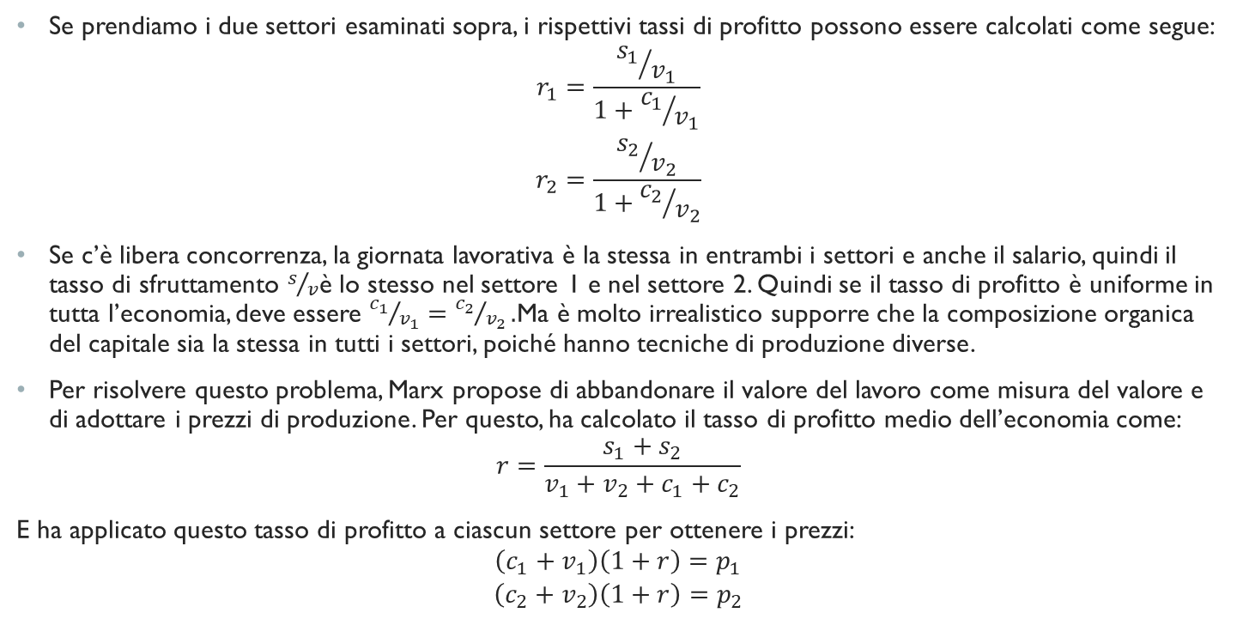
Il problema della trasformazione
Se prendiamo i due settori esaminati sopra, i rispettivi tassi di profitto possono essere calcolati come segue:
$$\begin{matrix}r_{1}=\frac{{s_{1}}/{v_{1}}}{1+{c_{1}}/{v_{1}}} \\ r_{2}=\frac{{s_{2}}/{v_{2}}}{1+{c_{2}}/{v_{2}}}\end{matrix}$$
Se c’è libera concorrenza, la giornata lavorativa è la stessa in entrambi i settori e anche il salario, quindi il tasso di sfruttamento $s/v$è lo stesso nel settore 1 e nel settore 2. Quindi se il tasso di profitto è uniforme in tutta l’economia, deve essere ${c_{1}}/{v_{1}}={c_{2}}/{v_{2}}.$Ma è molto irrealistico supporre che la composizione organica del capitale sia la stessa in tutti i settori, poiché hanno tecniche di produzione diverse.
Per risolvere questo problema, Marx propose di abbandonare il valore del lavoro come misura del valore e di adottare i prezzi di produzione. Per questo, ha calcolato il tasso di profitto medio dell’economia come:
$$r=\frac{s_{1}+s_{2}}{v_{1}+v_{2}+c_{1}+c_{2}}$$
E ha applicato questo tasso di profitto a ciascun settore per ottenere i prezzi:
$$\begin{matrix}\left(c_{1}+v_{1}\right)\left(1+r\right)=p_{1} \\ \left(c_{2}+v_{2}\right)\left(1+r\right)=p_{2}\end{matrix}$$

Slide 45
Il problema della trasformazione
Il surplus non viene appropriato dal settore che lo ha originato, ma in base al settore in cui è stato investito il capitale.
Il problema con questo processo è che i beni vengono scambiati a prezzi di produzione se considerati come prodotti, ma sono misurati in lavoro se considerati come input.
Una soluzione fu proposta da Bortkiewicz nel 1907, che propose di misurare anche gli input nei prezzi di produzione. Ma anche questa soluzione presentava alcuni problemi.
Questo era un aspetto molto discusso, perché alcuni affermavano che se il problema della trasformazione non fosse stato risolto, l'intero sistema di Marx sarebbe crollato e la teoria del valore-lavoro avrebbe dovuto essere abbandonata.

Slide 46
8. Le leggi di movimento del capitalismo

Slide 47
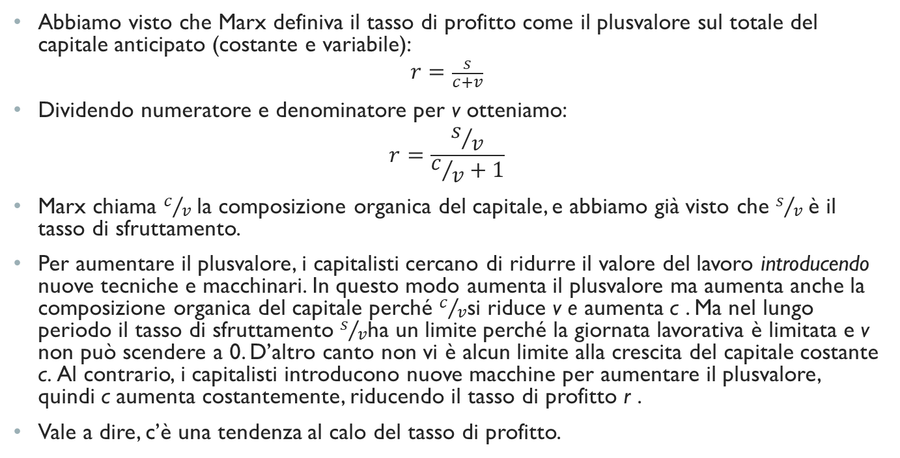
La tendenza del tasso di profitto a diminuire
Abbiamo visto che Marx definiva il tasso di profitto come il plusvalore sul totale del capitale anticipato (costante e variabile):
$$r=\frac{s}{c+v}$$
Dividendo numeratore e denominatore per v otteniamo:
$$r=\frac{s/v}{c/v+1}$$
Marx chiama $c/v$la composizione organica del capitale, e abbiamo già visto che $s/v$è il tasso di sfruttamento.
Per aumentare il plusvalore, i capitalisti cercano di ridurre il valore del lavoro introducendo nuove tecniche e macchinari. In questo modo aumenta il plusvalore ma aumenta anche la composizione organica del capitale perché $c/v$si riduce v e aumenta c . Ma nel lungo periodo il tasso di sfruttamento $s/v$ha un limite perché la giornata lavorativa è limitata e v non può scendere a 0. D’altro canto non vi è alcun limite alla crescita del capitale costante c. Al contrario, i capitalisti introducono nuove macchine per aumentare il plusvalore, quindi c aumenta costantemente, riducendo il tasso di profitto r .
Vale a dire, c’è una tendenza al calo del tasso di profitto.

Slide 48
La tendenza del tasso di profitto a diminuire
Marx riconosceva contro le tendenze che potrebbero ritardare la caduta del saggio di profitto:
  Aumenti del plusvalore relativo e assoluto
  Investimenti all’estero quando i capitalisti vedevano una caduta del tasso di profitto a livello nazionale.
  Progresso tecnico nella produzione di beni d'investimento, che riduce il valore del lavoro del capitale costante c .

Slide 49
L'Esercito Industriale di riserva
I cambiamenti nelle tecniche di produzione che accompagnano l’accumulazione generalmente riducono la quantità di lavoro necessaria per produrre una data quantità di beni.
Questa persistenza della disoccupazione è caratteristica della produzione capitalistica.
Marx chiama questi lavoratori disoccupati l’esercito di riserva industriale . Nei momenti in cui l’accumulazione crea più posti di lavoro di quanti ne distrugge, ci si rivolge a questi lavoratori, ma quando accade il contrario, la disoccupazione aumenta.
Inoltre, esiste un esercito di riserva industriale latente tra i lavoratori agricoli.
Il costante rinnovamento dell’esercito di riserva industriale è ciò che crea salari di sussistenza.

Slide 50
Contraddizione tra forze produttive e rapporti di produzione
Le forze produttive non sono la produttività del lavoro, sono le forze degli individui stessi, lo sviluppo dell'energia umana.
I rapporti di produzione sono l’insieme delle relazioni sociali istituzionalizzate: rapporti di proprietà, divisione del lavoro, ecc.
Marx sosteneva che nel corso della storia i rapporti di produzione ad un certo punto cominciano ad agire come una restrizione sulle forze produttive, sulla soddisfazione dei bisogni (di realizzazione materiale e individuale) che essi stessi hanno dato origine. I rapporti di produzione vengono poi messi in discussione da chi soffre di questa restrizione. Questa messa in discussione dei rapporti di produzione è conflittuale perché mette in discussione la distribuzione dei rapporti di proprietà sui beni e il dominio sulle persone.
Quando questa contraddizione tra forze produttive e rapporti di produzione è sufficientemente forte, avviene una rivoluzione e il modo di produzione cambia.
Marx ha sottolineato che in questi conflitti, che si ripetono nella storia, nessuno ha messo in discussione la subordinazione degli individui alla divisione del lavoro.
Esempio del passaggio dal feudalesimo al capitalismo: con lo sviluppo delle forze produttive, durante il feudalesimo nasce una classe (che sarà poi la borghesia) che vede la sua attività limitata dalle corporazioni. Quella classe combatterà contro quei rapporti di produzione che impediscono loro di sviluppare le proprie forze produttive, ma lo farà solo per istituire il lavoro salariato.

Slide 51
9. Riferimenti bibliografici

Slide 52
Bibliografia
Bibliografia facoltativa:
  Dobb, M. Teorie del valore e della distribuzione a partire da Adam Smith, cap. 6, Cambridge University Press, 1973.
  Marx, K. (1848), Manifesto del partito comunista
  Marx, K. (1859) , Contributo alla critica economica politica

